Slide 1

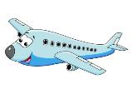
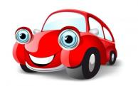
МУНИЦИПАЛЬНОЕ БЮДЖЕТНОЕ ДОШКОЛЬНОЕ ОБРАЗОВАТЕЛЬНОЕ УЧРЕЖДЕНИЕ ДЕТСКИЙ САД КОМБИНИРОВАННОГО ВИДА № 37 МУНИЦИПАЛЬНОГО ОБРАЗОВАНИЯ ТИМАШЕВСКИЙ РАЙОН Проект «Транспорт» в средней группе «Полянка» Подготовила: воспитатель С.А.Криковец 2020

Slide 2
Актуальность: Транспорт играет важную роль в нашей жизни. Он представляет собой все виды путей сообщения, транспортных средств, технических устройств, которые перемещают людей и грузы различного назначения из одного места в другое. Все дети любят кататься на транспорте, знают названия многих машин, но не используют слова обобщающие названия транспортных средств, не знают как себя вести в транспорте, какие надо соблюдать правила поведения на дороге. Зачастую виновниками дорожно-транспортных происшествий являются дети. Поэтому с самого раннего возраста необходимо учить детей безопасному поведению на дорогах, в транспорте.

Slide 3
Продолжительность проекта – краткосрочный
Тип проекта - творческий, познавательно-игровой
Участники проекта – воспитатель, дети средней группы и родители.

Slide 4
Цель проекта: формирование знаний детей о различных видах транспорта, его назначении, путях передвижения
Задачи проекта:
• Познакомить детей с понятием «транспорт», его основными видами, учить различать основные части транспорта (кабина, кузов, колеса и т. д.)
• Поощрять и поддерживать самостоятельные наблюдения за транспортом;
• Развивать умение общаться со взрослыми, отвечать на вопросы, вести диалог, общаться со сверстниками в процессе игровой деятельности;
• Развивать познавательную активность, мышление, воображение, коммуникативные навыки;
• Развивать продуктивную деятельность детей, совершенствовать навыки и умения в рисовании, аппликации; развивать творческие способности;
• Способствовать возникновению сюжетно-ролевых игр;
• Обучить детей правилам безопасного поведения на дороге, в транспорте.

Slide 5

Интеграция направлений:
«Физическое развитие»;
«Познавательное развитие»;
«Речевое развитие»;
«Художественно – эстетическое развитие»;
«Социально – коммуникативное развитие».

Slide 6
С детьми обсуждались следующие вопросы:
Что знаем? | Что хотим узнать? | Как узнаем?
Машины бывают разные. Едут по дорогам. У них есть колёса и кузов. За рулём сидит шофёр. Без взрослых выходить на дорогу нельзя. У светофора 3 цвета. | Почему на машинах стоят мигалки? Как переходить улицу? Почему самолёты летают? | Почитаем стихи, рассказы. Расскажет воспитатель. Спросим у мамы и папы.

Slide 7
Реализация проекта
Познавательное развитие
НОД «Транспорт»
Беседы: «Каким бывает транспорт», «Воздушный транспорт», «По морям и по волнам», «Как помогают нам машины», «Дорожные знаки – наши друзья!», «Правила поведения в транспорте»
Наблюдение за легковой и грузовой машинами.
Исследовательская деятельность: сравнивание разных видов транспорта (находить сходства и отличия)

Slide 8

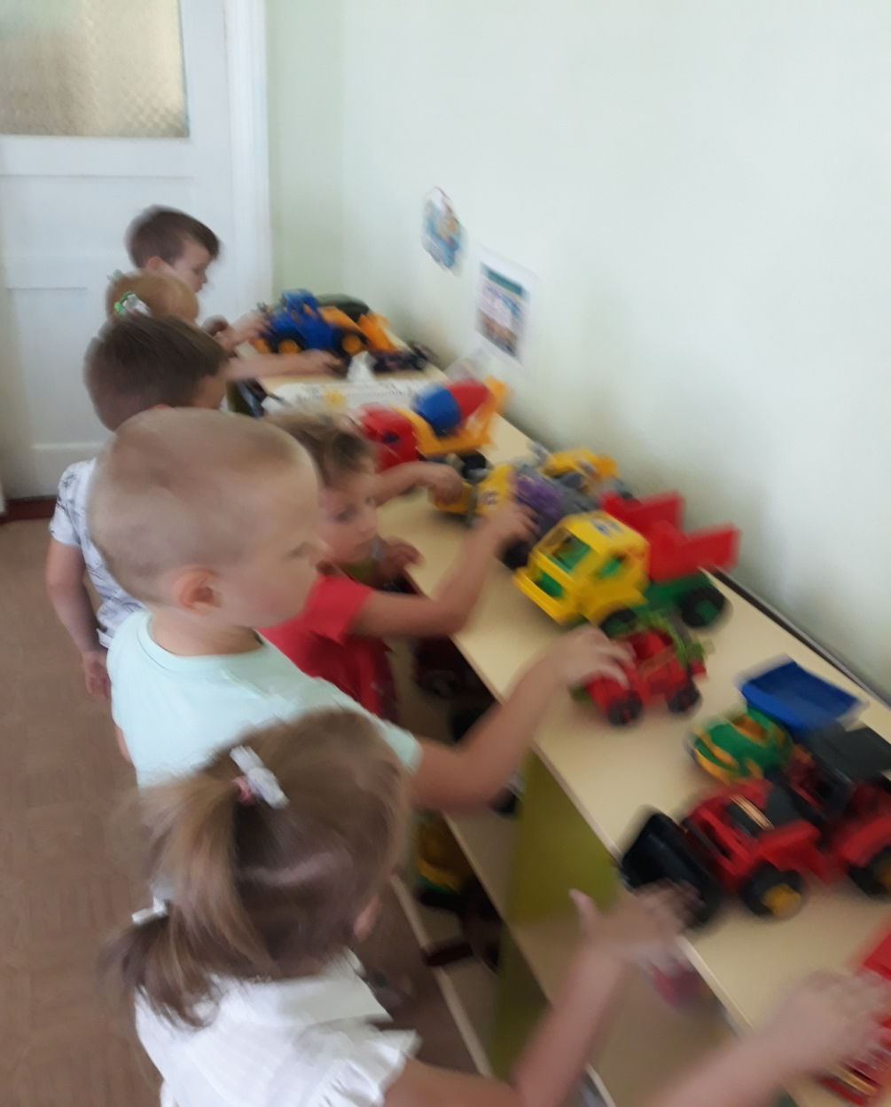




Slide 9
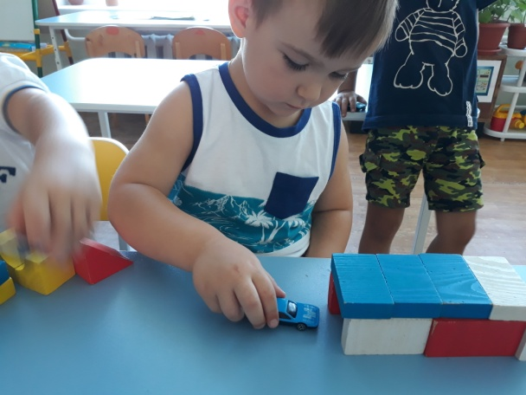

Социально-коммуникативное развитие
Сюжетно-ролевые игры: «Я водитель», «Автобус», «Скорая помощь», «Такси», «Пешеходы и водители»
Речевое развитие
- Отгадывание и составление загадок по теме «Транспорт»
- Рассматривание иллюстраций в книге Н. Носов «Автомобиль»
- Заучивание стихов А. Барто «Самолет», «Грузовик», «Моряки»
- Рассматривание фото, репродукций, иллюстраций по теме - Звуковая культура речи: «Звуки» - подражание звуку автомобиля, самолета, парохода, поезда

Slide 10
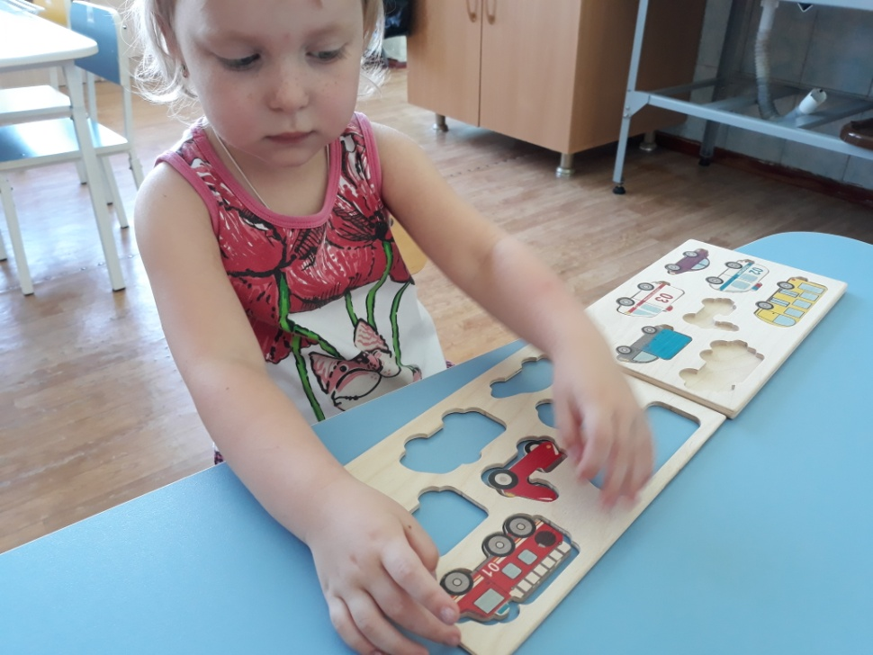
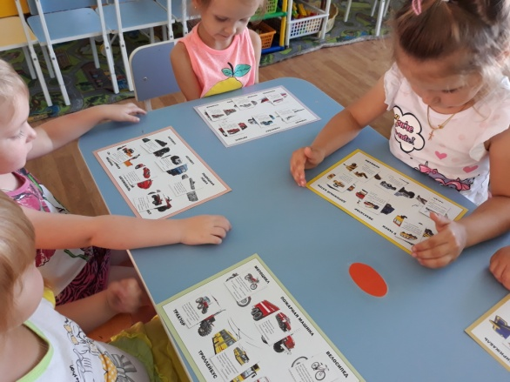

Игровая деятельность
Дидактические игры: «Третий лишний», «Собери автомобиль», «Собери трактор».

Slide 11
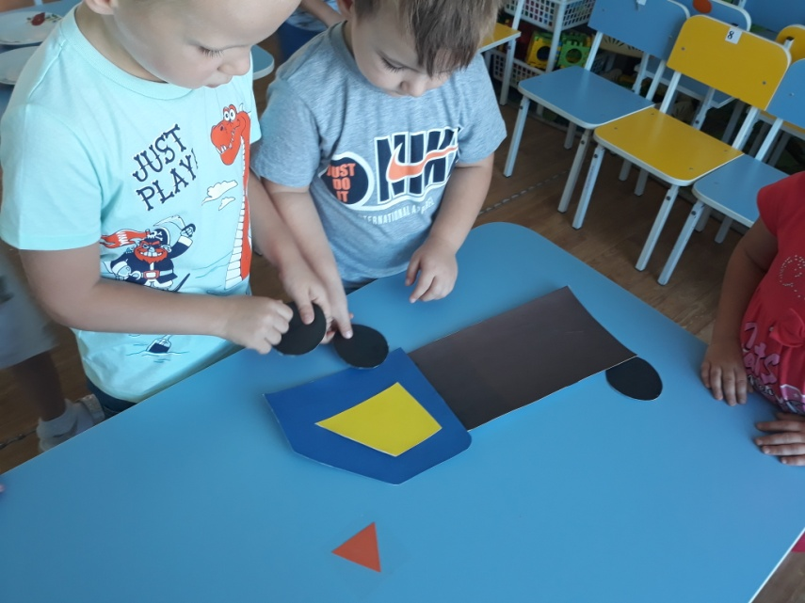
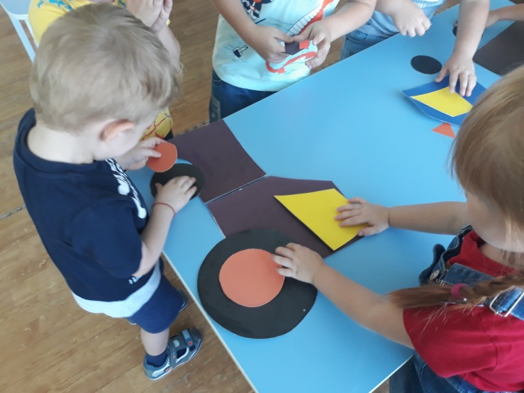
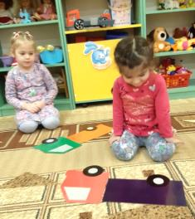
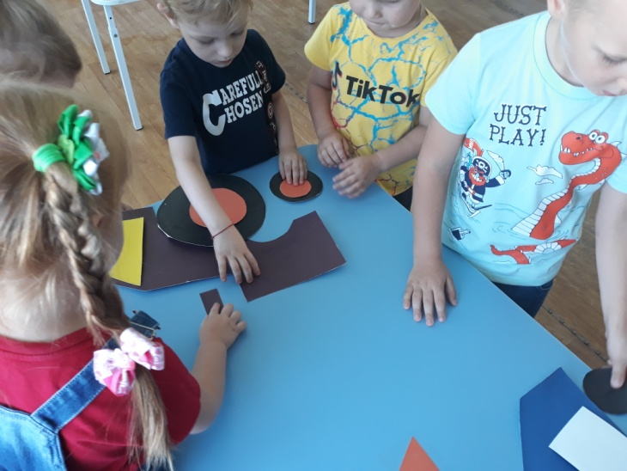
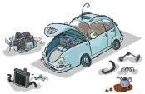

Slide 12
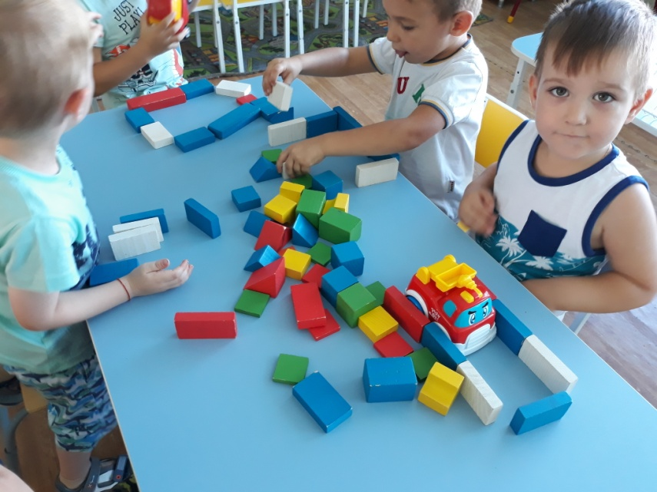
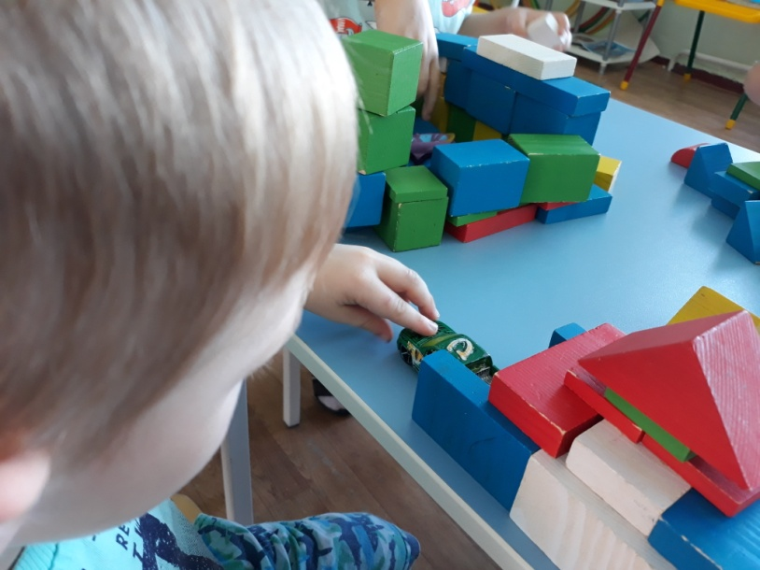
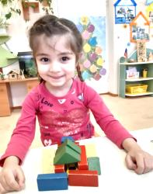
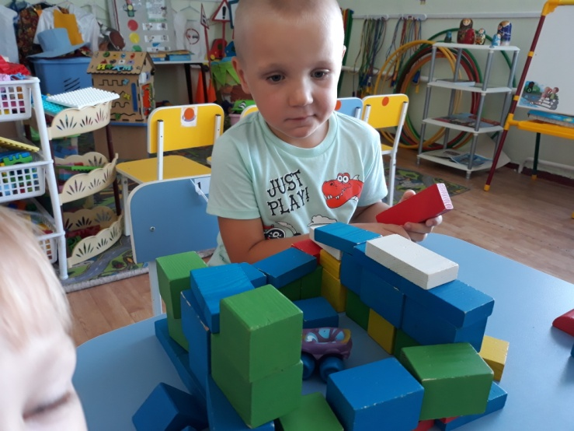
Игра-конструирование: «Гараж для автомобиля»

Slide 13
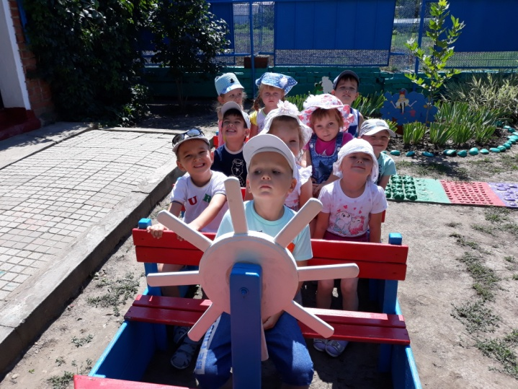
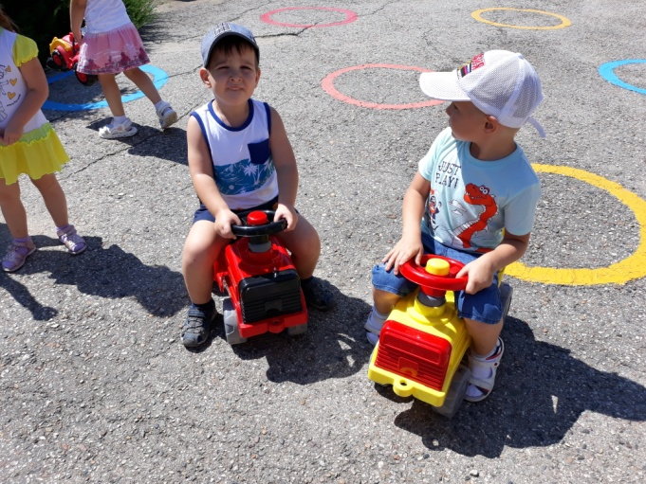
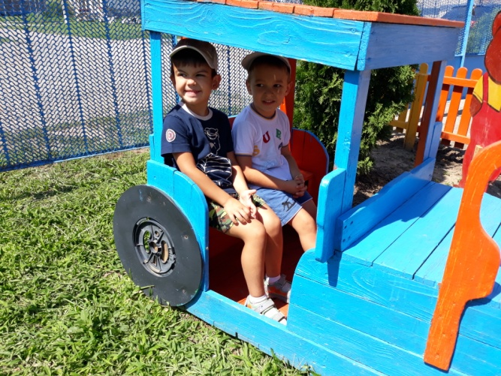


Игровая деятельность на прогулке

Slide 14
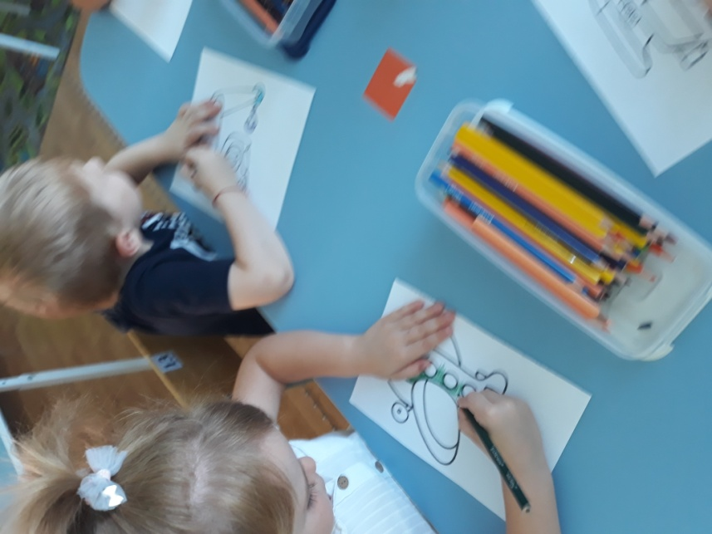
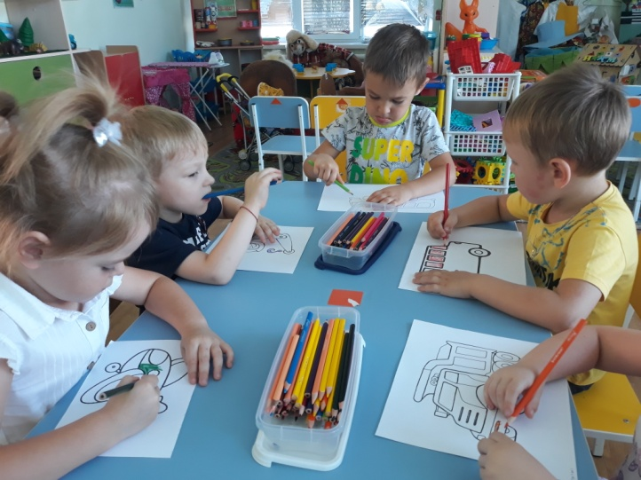
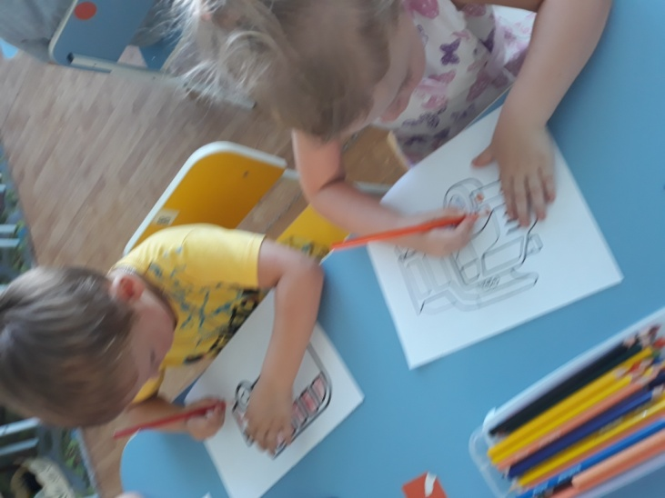

Художественно-эстетическое развитие
Рисование «Транспорт»

Slide 15
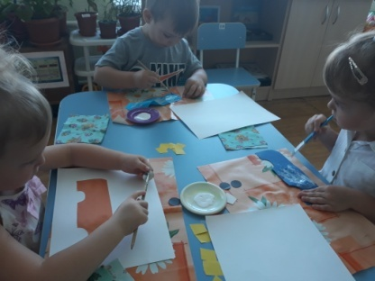
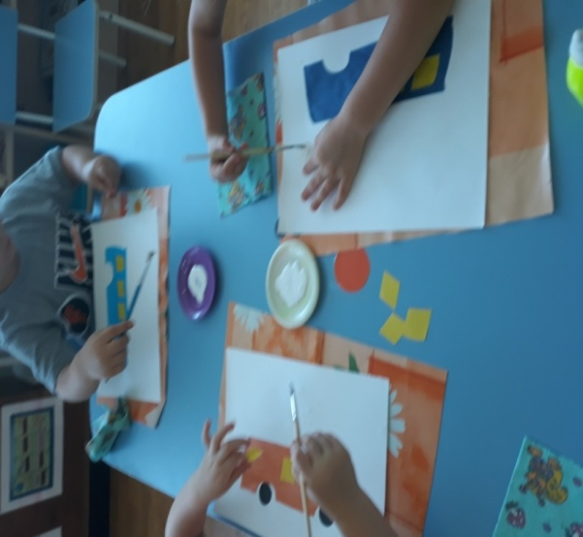
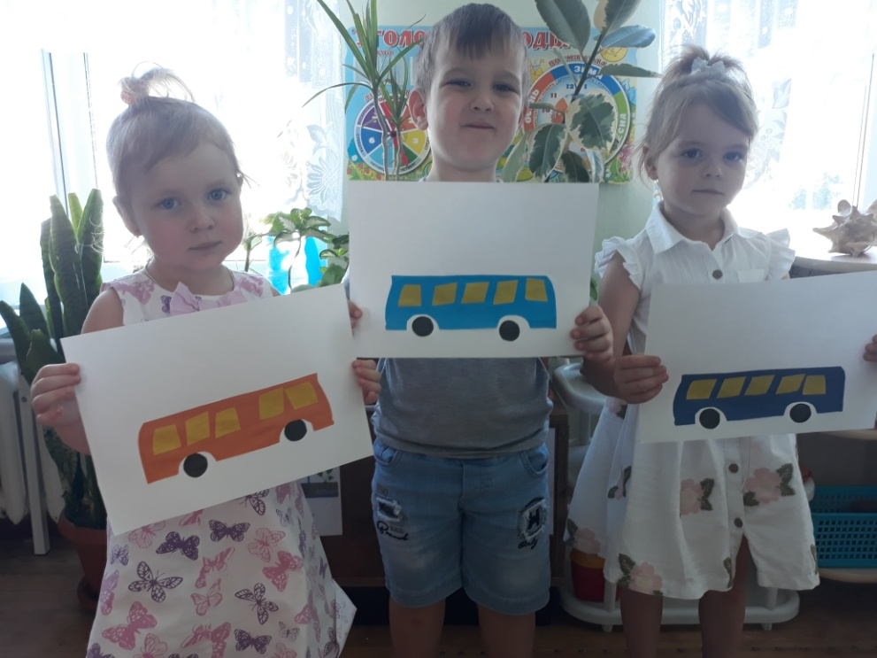

Аппликация «Автобус»

Slide 16
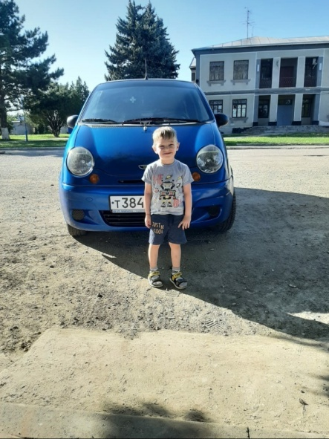
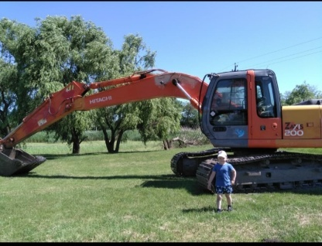
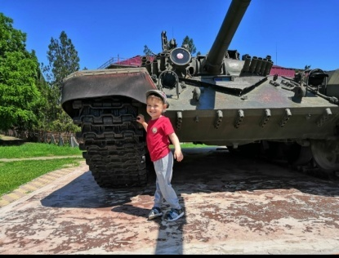
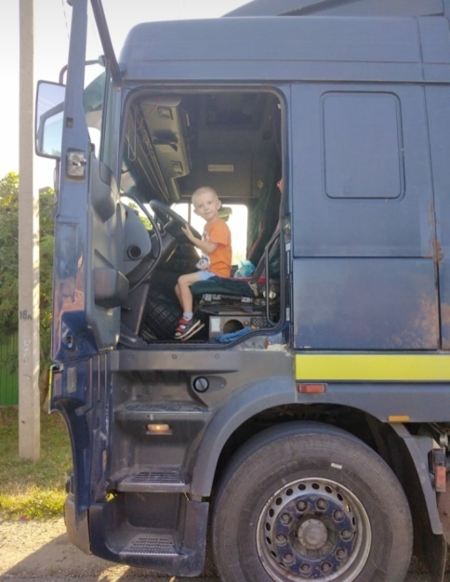
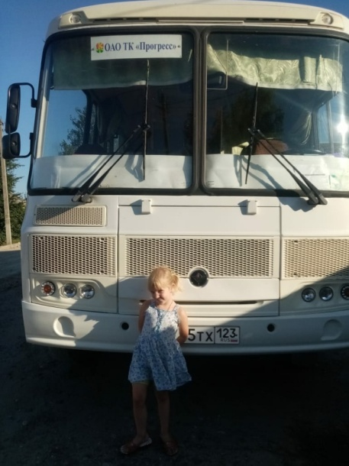
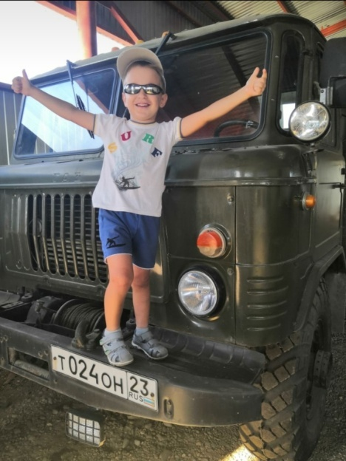
Фото-отчет от родителей.

Slide 17
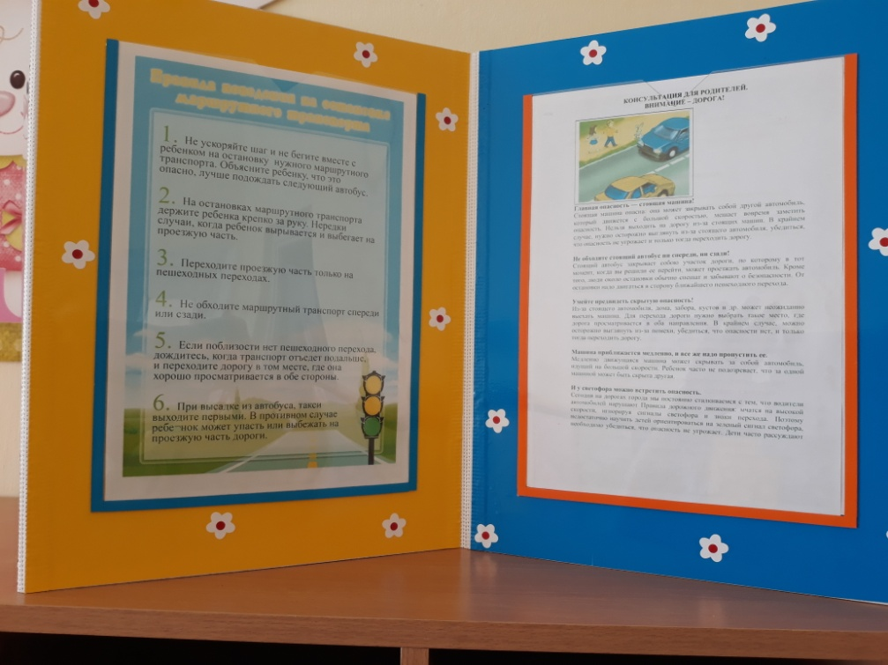
Работа с родителями:
Консультация для родителей «Внимание, дорога!»
Беседы с родителями о безопасности детей на дороге
Памятка для родителей «Правила поведения на остановке маршрутного транспорта»

Slide 18
Подведение итогов проекта
Проект «Транспорт» - это попытка решения актуального вопроса. Для этого были созданы условия для разностороннего развития дошкольника через грамотное построение педагогического процесса в ДОУ. В результате организации интегрированных видов образовательных областей у детей расширились и обогатились знания о разных видах транспорта, о правилах поведения на дороге, в транспорте. Расширился словарный запас детей.

Slide 19

Спасибо за внимание!

